Slide 1
身随“影”动
——对银行放贷意愿与影子银行业务间替代性的识别
刘 岩 杨宇彤
武汉大学 北京大学
第十九届中国金融学年会
2022年10月30日

Slide 2
中国影子银行：典型事实
左图：李文喆（2019金融研究） 影子银行规模加总测算
下图：银保监会（2020）中国影子银行报告

Slide 3
中国影子银行：典型事实

Slide 4
中国影子银行的关键特征：表内外信贷的替代性
监管层与市场的主流看法：中国商业银行倾向于将表内信贷挪到表外，通过影子银行体系的（类）信贷产品，规避多种监管
  监管类型包括：资本监管，信贷额度监管，信贷投向监管
  结果：银行的影子，banking shadow
银行表内、表外业务间可能存在替代性，特别是对企业贷款
与国外（美国）的影子银行业务实践与理论解释有着重要的差别
  出发点相似：规避监管
  但美国的影子银行(shadow banking) 主要与资产证券化相关，可以不需要传统银行介入，资产端偏重按揭贷款，负债端偏重（二级市场）可交易债券
    利用低廉的市场利率——货币政策诱导，全球储蓄过剩，美元安全资产优势
    传统银行即便介入，也主要是进行信贷风险转移(credit risk transfer)
  Buchak, Matvos, Piskorski, and Seru (2020)：美国影子银行对信息敏感型表内信贷的有限替代性

Slide 5
本文的研究：问题与识别思路
问题：针对中国的市场与监管特征，如何有效识别出银行表内与影子银行表外信贷间的替代性？
  若假设中国的影子银行业务不影响银行表内业务，即替代性为0，那么影子银行天然对中国经济的信贷供给环境有边际促进作用
  若假设替代性很强，则总量上可能并未增加 “有效”金融供给
    原来可以由银行直接提供的信贷，可能需要“绕道”——资金链条加长，资金空转——反而增加社会整体融资成本
    原来就不“应”——取决政策及监管视角——提供的信贷，通过影子银行体系“绕道”，可能造成信贷过度供给，加剧金融外部性
识别思路：利用2017年开始，以资管新规为代表的影子银行业务整顿作为政策冲击，验证表外信贷是否回表，从而对替代性进行识别
  影子银行发展期不易作为识别冲击：连续不断的结构性冲击和机制变化
  相关文献：目前集中在企业方面，蒋敏等（2020），李青原等（2022）

Slide 6
识别策略：数据选择与估计方法
识别难点：估计银行自身由资管新规引起的信贷供给调整
  如果仅使用银行侧数据，很难有效控制企业信贷需求侧变化
    原因：2017前后，广泛的结构性政策调控同时影响银行与企业
  解决思路：使用贷款层级数据；次贷危机后银行信贷识别的潮流，Jimenez, Onegena, Degryse, …
    中国问题：钱军， Allen ，查涛，高昊宇，Ru，彭俞超……
数据选择：CSMAR上市公司贷款数据
  贷款-公司-银行，可以更精确的控制公司面信贷需求
  搭配银行、企业层面数据，CBD，WIND
估计方法：利用Degryse et al. (2019, JFI)提出的企业侧多重交互固定效应，控制企业信贷需求，并保留尽可能多的单一银行贷款企业样本

Slide 7
识别策略：类DID构造
难点：如何定义合适的处理组？
  政策本身针对所有银行
思路：以2017政策冲击前银行表外业务参与强度作为分组依据
  政策颁布时点为2017.11，但考虑到前期工作，将整个年份列入受影响期
从资产层很难刻画银行表外业务参与强度，转而借助银行利润结构
  基准分析：非息收入占比
  稳健性：多类分组
中国影子银行业务高度嵌套，结构复杂，数据统计缺失，业务产品层面可识别性差

Slide 8
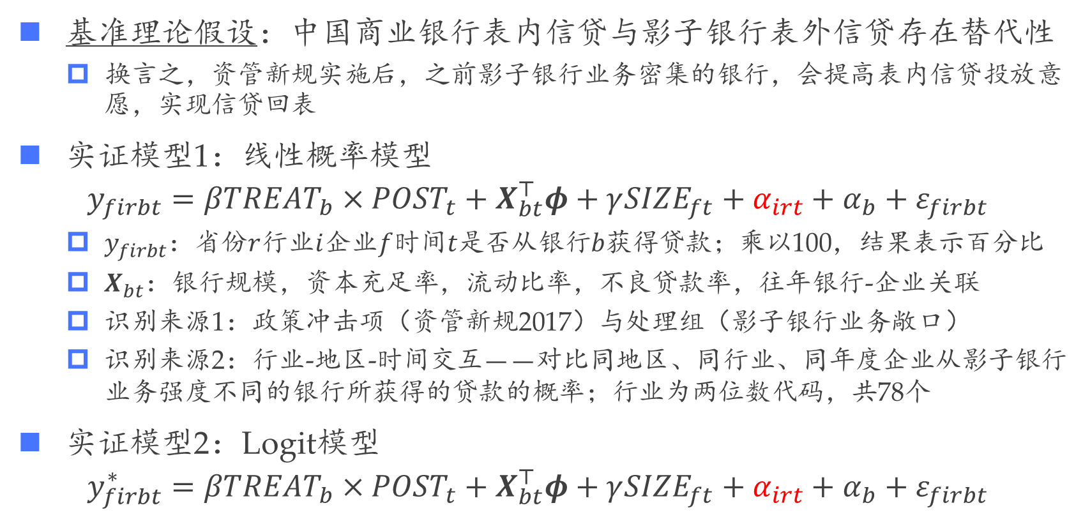
理论假设与实证模型
基准理论假设：中国商业银行表内信贷与影子银行表外信贷存在替代性
  换言之，资管新规实施后，之前影子银行业务密集的银行，会提高表内信贷投放意愿，实现信贷回表
实证模型1：线性概率模型
$$\begin{aligned}y_{firbt}=βTREAT_{b}×{POST}_{t}+X_{bt}^{⊤}φ+γ{SIZE}_{ft}+α_{irt}+α_{b}+ε_{firbt}\end{aligned}$$
  $y_{firbt}$：省份$r$行业$i$企业$f$时间$t$是否从银行$b$获得贷款；乘以100，结果表示百分比
  $X_{bt}$：银行规模，资本充足率，流动比率，不良贷款率，往年银行-企业关联
  识别来源1：政策冲击项（资管新规2017）与处理组（影子银行业务敞口）
  识别来源2：行业-地区-时间交互——对比同地区、同行业、同年度企业从影子银行业务强度不同的银行所获得的贷款的概率；行业为两位数代码，共78个
实证模型2：Logit模型
$$y_{firbt}^{∗}=βTREAT_{b}×{POST}_{t}+X_{bt}^{⊤}φ+γ{SIZE}_{ft}+α_{irt}+α_{b}+ε_{firbt}$$

Slide 9
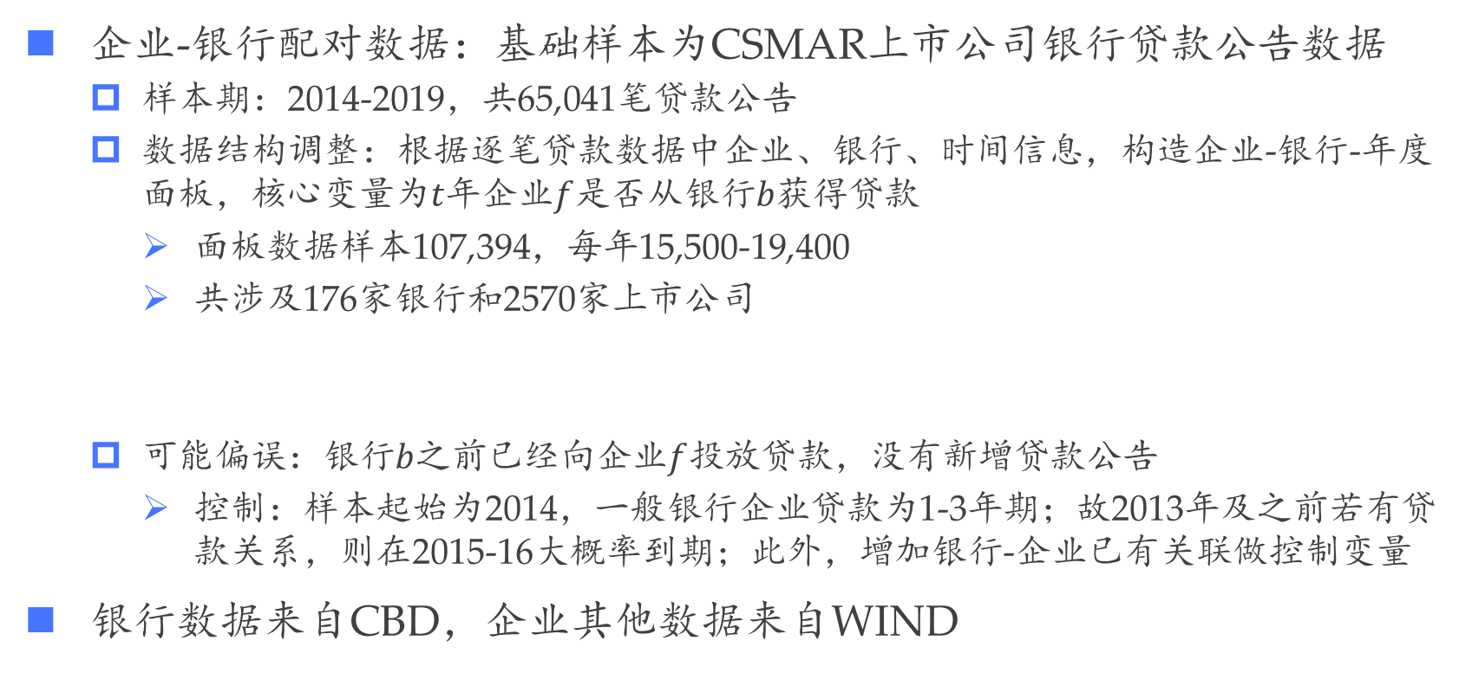
样本
企业-银行配对数据：基础样本为CSMAR上市公司银行贷款公告数据
  样本期：2014-2019，共65,041笔贷款公告
  数据结构调整：根据逐笔贷款数据中企业、银行、时间信息，构造企业-银行-年度面板，核心变量为$t$年企业$f$是否从银行$b$获得贷款
    面板数据样本107,394，每年15,500-19,400
    共涉及176家银行和2570家上市公司
  可能偏误：银行$b$之前已经向企业$f$投放贷款，没有新增贷款公告
    控制：样本起始为2014，一般银行企业贷款为1-3年期；故2013年及之前若有贷款关系，则在2015-16大概率到期；此外，增加银行-企业已有关联做控制变量
银行数据来自CBD，企业其他数据来自WIND
政策性 | 国有 | 股份制 | 城商 | 农商行 | 民营 | 外资
1 | 5 | 12 | 108 | 18 | 3 | 29

Slide 10
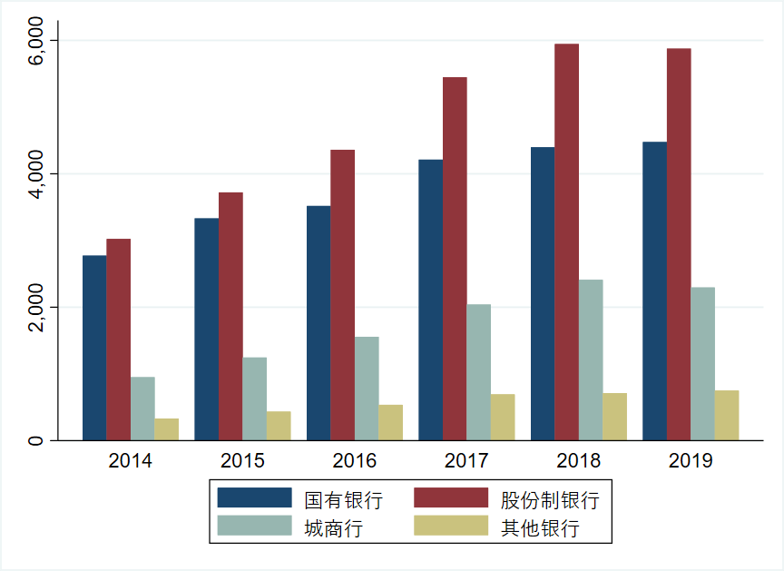
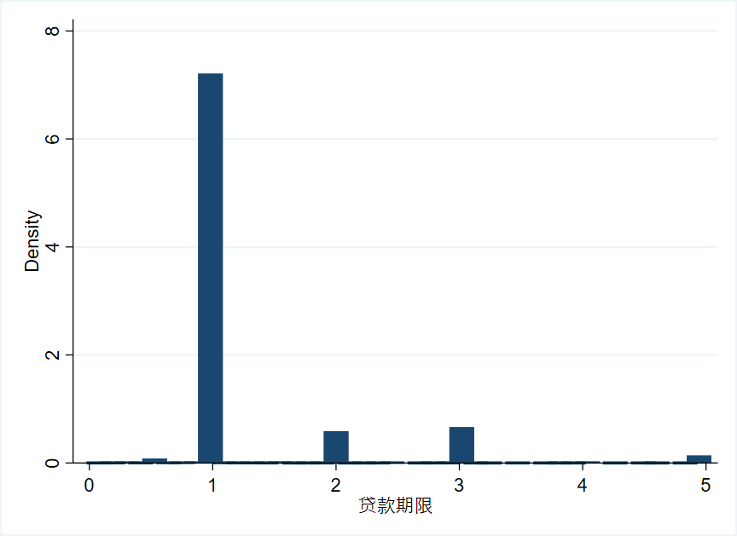
贷款笔数及贷款期限分布

Slide 11
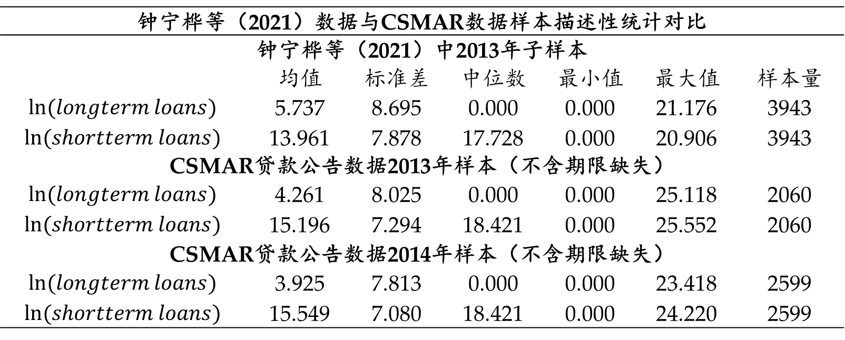
样本缺失问题
钟宁桦等(2021经济研究)指出CSMAR上市公司贷款公告数据的缺失问题
  样本期2006 – 2013，“本文核对后发现，CSMAR披露的中国上市公司单笔贷款数据的缺失非常严重，其原有的贷款记录的贷款笔数与金额分别仅占本文补充完全后记录的30%与20%。”；但2013年后样本缺失偏误有限
钟宁桦等（2021）数据与CSMAR数据样本描述性统计对比
钟宁桦等（2021）中2013年子样本
 | 均值 | 标准差 | 中位数 | 最小值 | 最大值 | 样本量
$$\ln{(longterm loans)}$$ | 5.737 | 8.695 | 0.000 | 0.000 | 21.176 | 3943
$$\ln{(shortterm loans)}$$ | 13.961 | 7.878 | 17.728 | 0.000 | 20.906 | 3943
CSMAR贷款公告数据2013年样本（不含期限缺失）
$$\ln{(longterm loans)}$$ | 4.261 | 8.025 | 0.000 | 0.000 | 25.118 | 2060
$$\ln{(shortterm loans)}$$ | 15.196 | 7.294 | 18.421 | 0.000 | 25.552 | 2060
CSMAR贷款公告数据2014年样本（不含期限缺失）
$$\ln{(longterm loans)}$$ | 3.925 | 7.813 | 0.000 | 0.000 | 23.418 | 2599
$$\ln{(shortterm loans)}$$ | 15.549 | 7.080 | 18.421 | 0.000 | 24.220 | 2599

Slide 12
处理组定义
在面板数据中，取2016年银行非息收入占比前50%
  非息收入：银行营业收入中来自非利息收入的部分，包括各种手续费、佣金等
    银行营收中利息收入为净额口径，包括贷款利息与其他金融投资的利息收入
    非息收入一般用于度量银行中间业务的收入，在影子银行业务下，主要反映为各种类信贷业务的“通道”收入，定价方式为业务规模的比例，如万分之5
  收入是流量，而非存量，政策时点为2017年，故年初非息收入占比主要反映冲击前的收入结构
  处理组共包含19家银行：中信银行、中信银行国际、光大银行、兴业银行、包商银行、华兴银行、华夏银行、宁波银行、平安银行、广发银行、恒丰银行、招商银行、民生银行、永丰银行、法兴银行、浙商银行、浦发银行、渤海银行、瑞士银行
处理组稳健性：1. “非标资产”占比分组， 2. 理财产品业务规模交互项

Slide 13
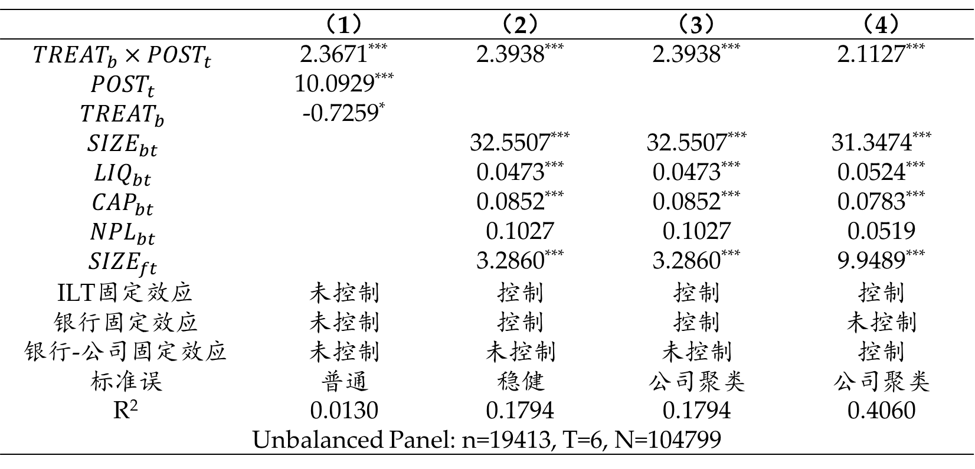
基准结果：线性概率模型
 | （1） | （2） | （3） | （4）
$${TREAT}_{b}×{POST}_{t}$$ | 2.3671*** | 2.3938*** | 2.3938*** | 2.1127***
$${POST}_{t}$$ | 10.0929***
$${TREAT}_{b}$$ | -0.7259*
$${SIZE}_{bt}$$ |  | 32.5507*** | 32.5507*** | 31.3474***
$${LIQ}_{bt}$$ |  | 0.0473*** | 0.0473*** | 0.0524***
$${CAP}_{bt}$$ |  | 0.0852*** | 0.0852*** | 0.0783***
$${NPL}_{bt}$$ |  | 0.1027 | 0.1027 | 0.0519
$${SIZE}_{ft}$$ |  | 3.2860*** | 3.2860*** | 9.9489***
ILT固定效应 | 未控制 | 控制 | 控制 | 控制
银行固定效应 | 未控制 | 控制 | 控制 | 未控制
银行-公司固定效应 | 未控制 | 未控制 | 未控制 | 控制
标准误 | 普通 | 稳健 | 公司聚类 | 公司聚类
R² | 0.0130 | 0.1794 | 0.1794 | 0.4060
Unbalanced Panel: n=19413, T=6, N=104799

Slide 14
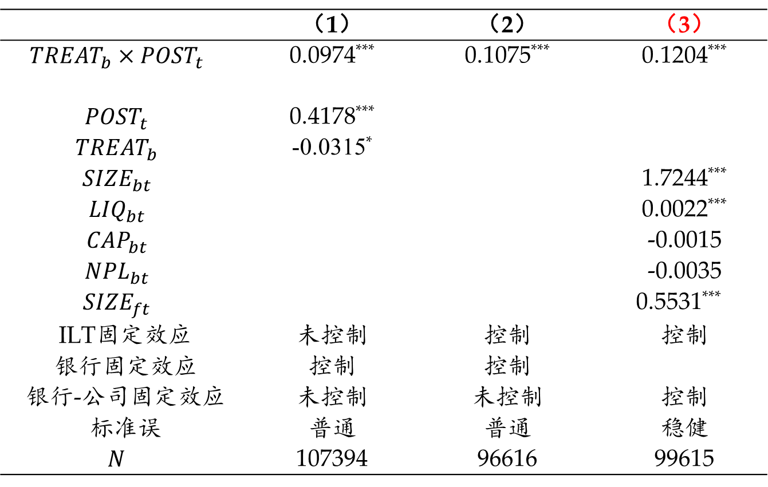
基准结果：Logit，系数为边际效应
 | （1） | （2） | （3）
$${TREAT}_{b}×{POST}_{t}$$ | 0.0974*** | 0.1075*** | 0.1204***
$${POST}_{t}$$ | 0.4178***
$${TREAT}_{b}$$ | -0.0315*
$${SIZE}_{bt}$$ |  |  | 1.7244***
$${LIQ}_{bt}$$ |  |  | 0.0022***
$${CAP}_{bt}$$ |  |  | -0.0015
$${NPL}_{bt}$$ |  |  | -0.0035
$${SIZE}_{ft}$$ |  |  | 0.5531***
ILT固定效应 | 未控制 | 控制 | 控制
银行固定效应 | 控制 | 控制
银行-公司固定效应 | 未控制 | 未控制 | 控制
标准误 | 普通 | 普通 | 稳健
$$N$$ | 107394 | 96616 | 99615

Slide 15
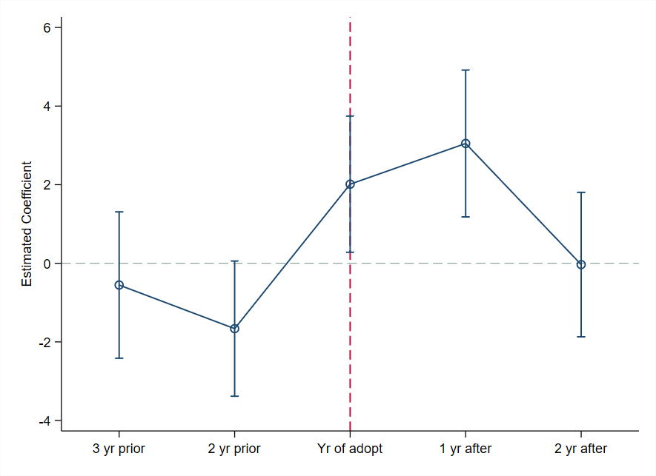
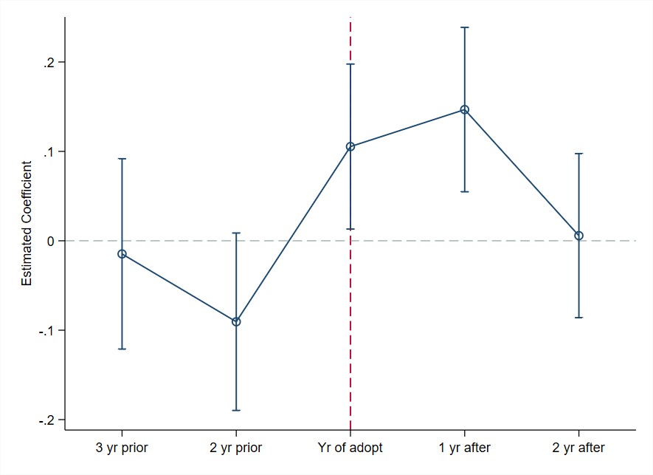
平行趋势：线性概率，Logit
图1：LPM平行趋势检验系数估计及95%置信区间
图2：Logit平行趋势检验系数估计及95%置信区间

Slide 16
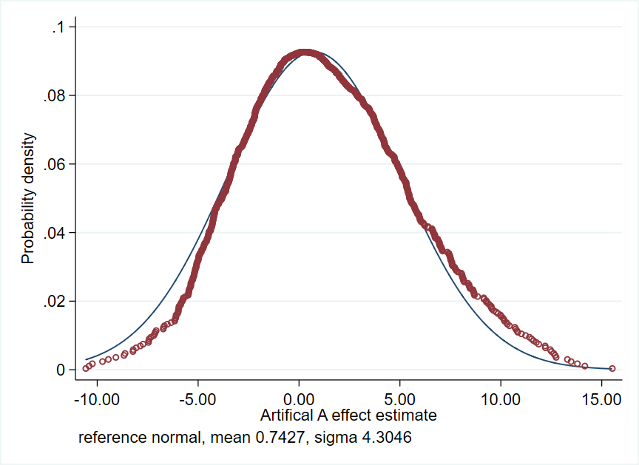
安慰剂：176家银行随机抽取19家，500次

Slide 17
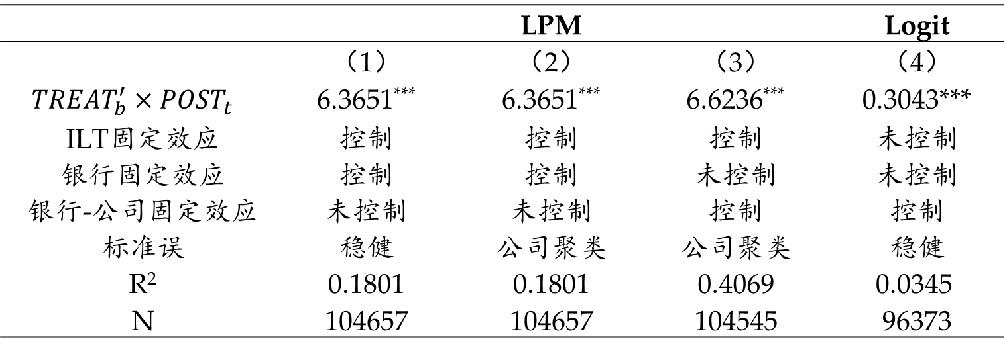
稳健性：资产端影子银行业务强度，金融投资占总资产比例分组
 | LPM |  |  | Logit
 | （1） | （2） | （3） | （4）
$${TREAT}_{b}^{′}×{POST}_{t}$$ | 6.3651*** | 6.3651*** | 6.6236*** | 0.3043***
ILT固定效应 | 控制 | 控制 | 控制 | 未控制
银行固定效应 | 控制 | 控制 | 未控制 | 未控制
银行-公司固定效应 | 未控制 | 未控制 | 控制 | 控制
标准误 | 稳健 | 公司聚类 | 公司聚类 | 稳健
R² | 0.1801 | 0.1801 | 0.4069 | 0.0345
N | 104657 | 104657 | 104545 | 96373
与影子银行、非标业务密切联系金融投资：买入返售金融资产、应收款项类金融资产和可供出售金融资产，使用2016年数据计算
  不包含交易性金融资产与持有至到期投资

Slide 18
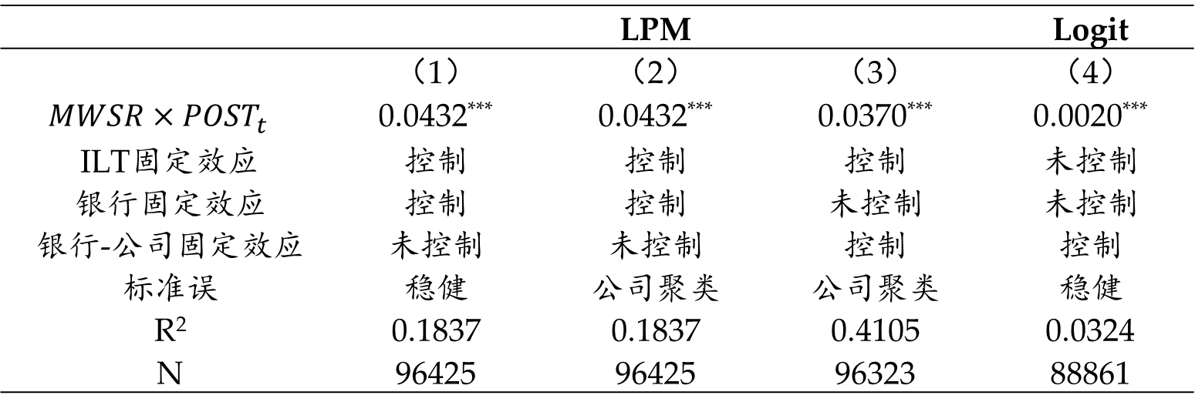
稳健性：负债端影子银行业务强度，理财产品规模
 | LPM |  |  | Logit
 | （1） | （2） | （3） | （4）
$$MWSR×{POST}_{t}$$ | 0.0432*** | 0.0432*** | 0.0370*** | 0.0020***
ILT固定效应 | 控制 | 控制 | 控制 | 未控制
银行固定效应 | 控制 | 控制 | 未控制 | 未控制
银行-公司固定效应 | 未控制 | 未控制 | 控制 | 控制
标准误 | 稳健 | 公司聚类 | 公司聚类 | 稳健
R² | 0.1837 | 0.1837 | 0.4105 | 0.0324
N | 96425 | 96425 | 96323 | 88861
以2016-2017产品期限对计划发行额加权（365天权重为1），汇总得到各样本银行加权理财规模，再除以2017年末该银行的存款余额进行标准化
  考虑到缺失值问题，未进行分组

Slide 19
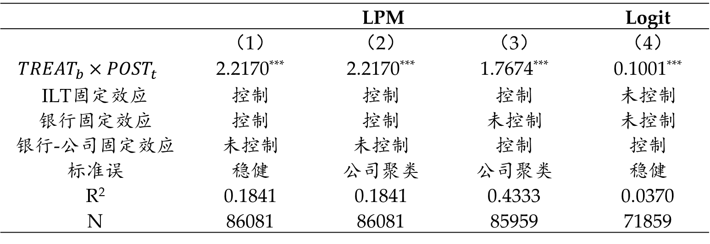
稳健性：删除2017样本，PSM
 | LPM |  |  | Logit
 | （1） | （2） | （3） | （4）
$${TREAT}_{b}×{POST}_{t}$$ | 2.2170*** | 2.2170*** | 1.7674*** | 0.1001***
ILT固定效应 | 控制 | 控制 | 控制 | 未控制
银行固定效应 | 控制 | 控制 | 未控制 | 未控制
银行-公司固定效应 | 未控制 | 未控制 | 控制 | 控制
标准误 | 稳健 | 公司聚类 | 公司聚类 | 稳健
R² | 0.1841 | 0.1841 | 0.4333 | 0.0370
N | 86081 | 86081 | 85959 | 71859
与基准结果保持一致
处理组银行做PSM，结果不变（估计系数3.7663***、2.8763**）

Slide 20
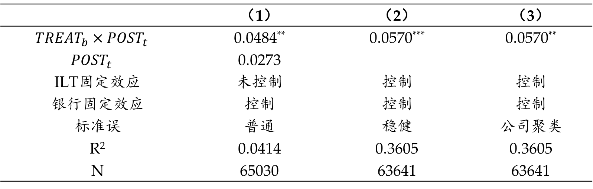
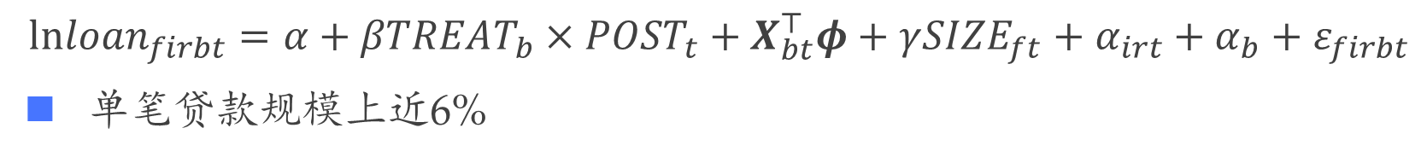
单笔贷款规模的政策效果
$$ln{loan}_{firbt}=α+βTREAT_{b}×{POST}_{t}+X_{bt}^{⊤}φ+γ{SIZE}_{ft}+α_{irt}+α_{b}+ε_{firbt}$$
单笔贷款规模上近6%
 | （1） | （2） | （3）
$${TREAT}_{b}×{POST}_{t}$$ | 0.0484** | 0.0570*** | 0.0570**
$${POST}_{t}$$ | 0.0273
ILT固定效应 | 未控制 | 控制 | 控制
银行固定效应 | 控制 | 控制 | 控制
标准误 | 普通 | 稳健 | 公司聚类
R² | 0.0414 | 0.3605 | 0.3605
N | 65030 | 63641 | 63641

Slide 21
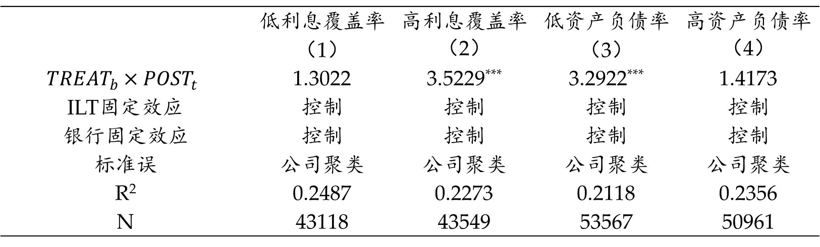
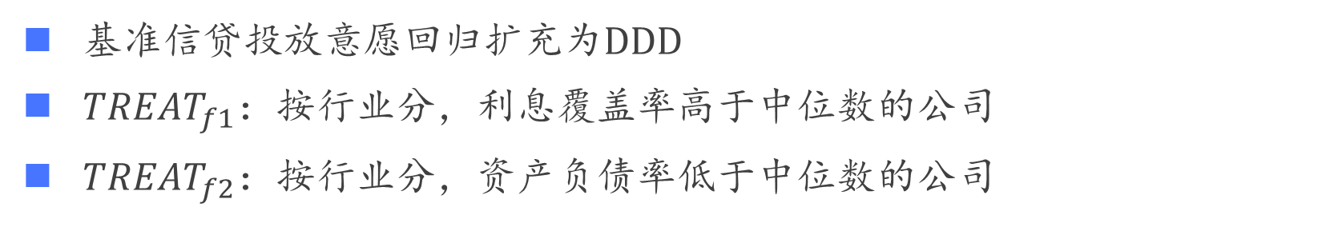
经济机制：回表信贷集中在低风险企业
 | 低利息覆盖率 | 高利息覆盖率 | 低资产负债率 | 高资产负债率
 | （1） | （2） | （3） | （4）
$${TREAT}_{b}×{POST}_{t}$$ | 1.3022 | 3.5229*** | 3.2922*** | 1.4173
ILT固定效应 | 控制 | 控制 | 控制 | 控制
银行固定效应 | 控制 | 控制 | 控制 | 控制
标准误 | 公司聚类 | 公司聚类 | 公司聚类 | 公司聚类
R² | 0.2487 | 0.2273 | 0.2118 | 0.2356
N | 43118 | 43549 | 53567 | 50961
基准信贷投放意愿回归扩充为DDD
${TREAT}_{f1}$：按行业分，利息覆盖率高于中位数的公司
${TREAT}_{f2}$：按行业分，资产负债率低于中位数的公司

Slide 22
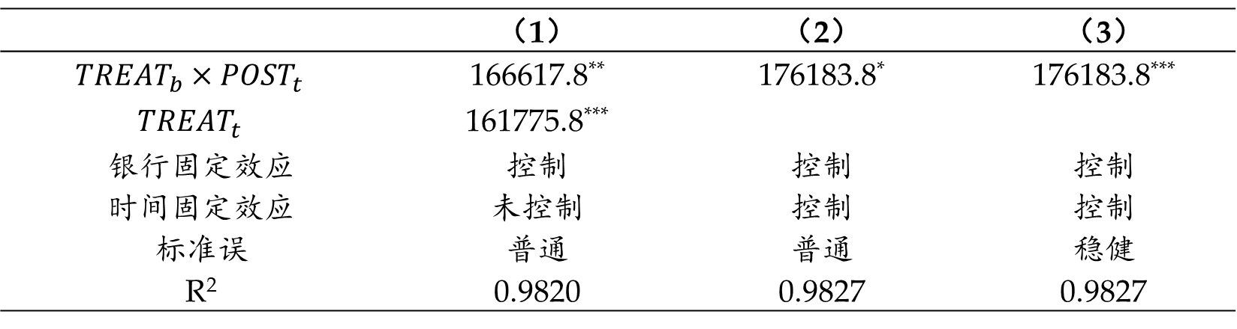
经济机制：银行负债端回表，存款变化
 | （1） | （2） | （3）
$${TREAT}_{b}×{POST}_{t}$$ | 166617.8** | 176183.8* | 176183.8***
$${TREAT}_{t}$$ | 161775.8***
银行固定效应 | 控制 | 控制 | 控制
时间固定效应 | 未控制 | 控制 | 控制
标准误 | 普通 | 普通 | 稳健
R² | 0.9820 | 0.9827 | 0.9827
银行层面DID，因变量为存款

Slide 23
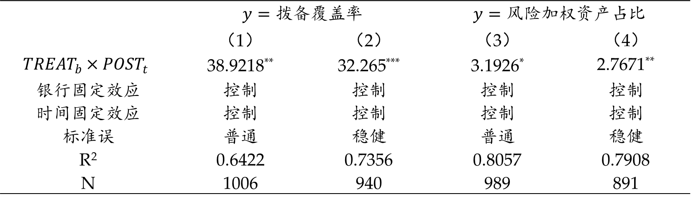
经济机制：银行风险变化
 | $$y=拨备覆盖率$$ |  | $$y=风险加权资产占比$$
 | （1） | （2） | （3） | （4）
$${TREAT}_{b}×{POST}_{t}$$ | 38.9218** | 32.265*** | 3.1926* | 2.7671**
银行固定效应 | 控制 | 控制 | 控制 | 控制
时间固定效应 | 控制 | 控制 | 控制 | 控制
标准误 | 普通 | 稳健 | 普通 | 稳健
R² | 0.6422 | 0.7356 | 0.8057 | 0.7908
N | 1006 | 940 | 989 | 891
银行层面DID
银行对信贷回表呈现出前瞻性风险管理，且主动风险承担上升
  反过来，这也说明银行参与影子银行业务的动机之一，是规避风险与监管成本

Slide 24
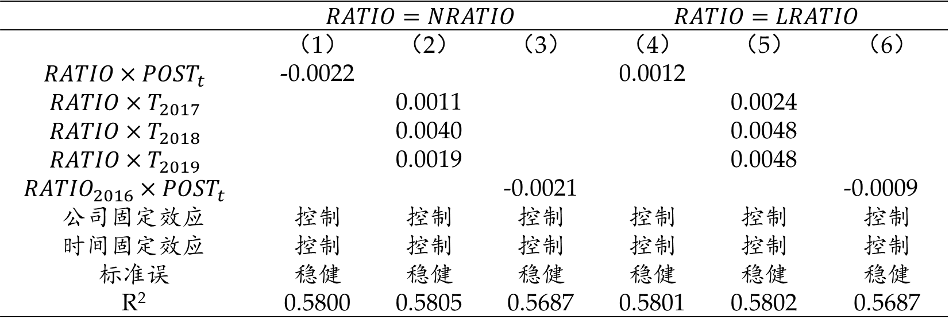

进一步检验：企业融资成本，无影响
 | $$RATIO=NRATIO$$ |  |  | $$RATIO=LRATIO$$
 | （1） | （2） | （3） | （4） | （5） | （6）
$$RATIO×{POST}_{t}$$ | -0.0022 |  |  | 0.0012
$$RATIO×T_{2017}$$ |  | 0.0011 |  |  | 0.0024
$$RATIO×T_{2018}$$ |  | 0.0040 |  |  | 0.0048
$$RATIO×T_{2019}$$ |  | 0.0019 |  |  | 0.0048
$${RATIO}_{2016}×{POST}_{t}$$ |  |  | -0.0021 |  |  | -0.0009
公司固定效应 | 控制 | 控制 | 控制 | 控制 | 控制 | 控制
时间固定效应 | 控制 | 控制 | 控制 | 控制 | 控制 | 控制
标准误 | 稳健 | 稳健 | 稳健 | 稳健 | 稳健 | 稳健
R² | 0.5800 | 0.5805 | 0.5687 | 0.5801 | 0.5802 | 0.5687
企业-年度面板回归：交互项为企业从处理组银行获得信贷占比
  $NRATIO$：处理组银行个数占公司贷款银行总数比例
  $LRATIO$：处理组银行贷款额度占比
  企业融资成本：当年利息支出/当年与上年生息负债均值

Slide 25
总结
在中国，影子银行尽管是银行的影子，但“身随影动”，银行的表外信贷与表内信贷间存在显著的替代性
  当影子银行业务监管加强时，银行的确会选择信贷回表
  这一结果印证了如下监管与市场的共识：当影子银行业务监管较表内信贷宽松时，银行有强烈的出表动机
  结果稳健：多维度处理组定义结果均成立
资管新规引起的信贷回表，信贷流向集中在低风险企业，银行自身同时发生负债回表，并承担风险管理成本
信贷回表并没有显著改变企业的融资成本
  这一结果与李青原等（2022，经济研究）、蒋敏等（2020，国际金融研究）不一致；前者发现融资成本下降，后者发现融资成本上升

